Slide 1
第三章 栈和队列
3.1 栈
  3.1.1 抽象数据类型栈的定义
  3.1.2 栈的表示和实现
3.2 栈的应用举例
3.3 栈与递归的实现
3.4 队列
3.4.1 抽象数据类型队列的定义
3.4.2 链队列—队列的链式表示和实现
3.4.3 循环队列—队列的顺序表示和实现

Slide 2
3.1 栈
3.1.1 抽象数据类型栈的定义
  栈 (stack) 是限定仅在表尾进行插入或删除操作的线性表，通常表尾端称为栈顶(top)，另一端为栈底(bottom)。
  栈中数据元素的个数表示栈的长度，当表中没有元素时称为空栈。
  栈的修改是按后进先出的原则进行的，又称为后进先出表 (LIFO)。

Slide 3
假设栈S = (a₁, a₂, … , a_{n})，则称a₁为栈底元素，a_{n}为栈顶元素。插入元素的操作称为入栈，删除元素的操作称为出栈。
出栈
入栈
栈顶
a_{n}
a_{n-1}
…
a₂
栈底
a₁

Slide 4
ADT Stack { //参见p.45
数据对象：D={a_{i}|a_{i} ∈ ElemSet, i=1,2,…,n, n≥0}
数据关系：R₁={<a_{i-1},a_{i}>|a_{i-1},a_{i} ∈ D, i=1,2,…,n}
约定a_{n}端为栈顶，a₁端为栈底
基本操作：
InitStack(&S)
操作结果：构造一个空栈S。
DestroyStack(&S)
初始条件:栈S已经存在。
操作结果:栈S被销毁。
ClearStack(&S)
初始条件:栈S已经存在。
操作结果:将S清为空栈。
StackEmpty(S)
初始条件:栈S已经存在。
操作结果:若S为空栈,则返回TRUE,否则FALSE。

Slide 5
StackLength(S)
初始条件:栈S已经存在。
操作结果:返回S的元素个数,即栈的长度。
GetTop(S, &e)
初始条件:栈S已存在且非空。
操作结果:用e返回S的栈顶元素。
Push(&S, e)
初始条件:栈S已存在。
操作结果:插入元素e为新的栈顶元素。
Pop(&S, &e)
初始条件:栈S已存在且非空。
操作结果:删除S的栈顶元素,并用e返回其值。
StackTraverse(S, visit())
初始条件:栈S已存在且非空。
操作结果:从栈底到栈顶依次对S的每个数据元素调用visit()。一旦visit()失败,则操作失效。
}ADT Stack

Slide 6
3.1.2 栈的表示和实现
栈有两种存储表示方法：顺序存储和链式存储。
栈的顺序存储结构，即顺序栈，是利用一组地址连续的存储单元依次存放从栈底到栈顶的数据元素，并附设指针top指示栈顶。

Slide 7
顺序栈的定义如下：
typedef struct {
SElemType *base; //栈底指针, 栈构造之前和销毁之后
//其值为NULL
SElemType *top; //栈顶指针，初值指向栈底，非空栈中始
// 终指向栈顶元素的下一位置
int stacksize; //指示当前可用的最大容量,以
//元素为单位
}SqStack;
base为NULL时，栈结构不存在
top=base时，栈为空
插入新的栈顶元素，top增1；删除栈顶元素，top减1 (参见p.46图3.2)

Slide 8
// ------------基本操作的算法描述（部分）--------------//
Status InitStack(SqStack &S) {
//构造一个空栈S
S.base = (SElemType *) malloc
(STACK_INIT_SIZE*sizeof(SElemType));
if (!S.base) exit(OVERFLOW); //存储分配失败
S.top = S.base;
S.stacksize = STACK_INIT_SIZE;
return OK;
}

Slide 9
// ------------基本操作的算法描述（部分）--------------//
Status DestroyStack(SqStack &S) {
//销毁栈S, S不再存在
if (S.base!=NULL) {
free(S.base);
free(S.top);
S.stacksize = 0;
}
return OK;
}

Slide 10
Status ClearStack(SqStack &S) {
// 把S置为空栈
if (S.base == NULL)
return ERROR;
else
S.top=S.base;
return OK;
}

Slide 11
Status StackEmpty(SqStack S) {
// 若栈S为空,则返回TRUE,否则返回FALSE
if (S.base == NULL)
return FALSE;
else {
if (S.top==S.base)
return TRUE;
else
return FALSE;
}
}

Slide 12
int StackLength_M1(SqStack S) {
//返回S的元素个数,即栈的长度
int i=0;
SElemType *p=S.top;
while (p!=S.base) {
i++;
p--;
}
return i;
}

Slide 13
int StackLength_M2(SqStack S) {
//返回S的元素个数,即栈的长度
return S.top-S.base;
}
注意：两个同类型的指针可以相减。如果这两个指针之间所存储的数据的类型也与指针相同(通常是数组的情况)，则相减的结果是这两个指针之间所包含的数据个数。

Slide 14
Status GetTop(SqStack S, SElemType &e) {
//若栈不为空,则用e返回S的栈顶元素,并返回OK;否
// 则返回ERROR
if (S.top==S.base) return ERROR;
e=*(S.top-1);
return OK;
}

Slide 15
Status Push(SqStack &S, SElemType e) {
//插入元素e为新的栈顶元素
if (S.top-S.base>=S.stacksize) {//栈满
S.base = (SElemType *)realloc(S.base,
(S.stacksize+STACKINCREMENT)*sizeof(SElemType));
if (!S.base) exit(OVERFLOW);
S.top = S.base + S.stacksize;
S.stacksize += STACKINCREMENT;
}
*(S.top ++) = e;
return OK;
}

Slide 16
Status Pop(SqStack &S, SElemType e) {
//若栈不为空,则删除S的栈顶元素,用e返回其值,并返回OK;
//否则返回ERROR
if (S.top==S.base) return ERROR; //栈空
e = *--S.top;
return OK;
}

Slide 17
栈的链式存储结构称为链栈，它是没有附加头结点的运算受限的单链表，插入和删除操作仅限制在表尾位置上进行。
在链栈中栈顶指针就是链表的头指针。
在非空顺序栈中，栈顶
指针则指向栈顶
元素的下一位置。
data
next
S
栈顶
…
栈底

Slide 18
链栈及操作过程示意图
data next
S
d
data next
S
c
c
b
b
S
b
a
a
a
(a)
(b)
(c)

Slide 19
第三章 栈和队列
3.1 栈
  3.1.1 抽象数据类型栈的定义
  3.1.2 栈的表示和实现
3.2 栈的应用举例
3.3 栈与递归的实现
3.4 队列
3.4.1 抽象数据类型队列的定义
3.4.2 链队列—队列的链式表示和实现
3.4.3 循环队列—队列的顺序表示和实现

Slide 20
3.2 栈的应用举例
3.2.1 数制转换
十进制数N 和其它d 进制数的转换基于下列原理:
N = ( N div d ) x d + N mod d
( 其中:div为整除运算,mod为求余运算)
N N div 8 N mod 8
1348 168 4
168 21 0
21 2 5
2 0 2
(1348)₁₀ = (2504)₈

Slide 21
假设现要编制一个满足下列要求的程序：对于任意一个非负十进制整数，打印输出与之等值的八进制数。
void conversion( ) {
InitStack(S); //构造空栈
scanf (“%d”,N);
while (N){
Push(S,N%8);
N=N/8;
}
while (! StackEmpty(S)) {
Pop(S,e);
printf(“%d”,e);
}
} // conversion

Slide 22
3.2.2 括号匹配的检验
假设表达式中允许括号(圆括号和方括号)嵌套,则检验括号是否匹配的方法可用“期待的急迫程度”这个概念来描述。例如：[ ( [ ] [ ] ) ]
现要求设计一个算法判定一个算术表达式中的圆括号是否正确配对，在算法开始和结束时栈应为空。
1 2 3 4 5 6 7 8

Slide 23
int match(char *exp) {
SqStack S;
InitStack(S);
char c; // c存放出栈元素
int i=0,b=1; // i是当前字符的下标，b=1表示括号匹配
while (exp[i]!=‘\0’&&b==1){
if (exp[i]==‘(’) Push(S,exp[i]); // 遇到左括号则入栈
else if (exp[i]==‘)’) { //遇到右括号则弹出栈顶元素
if (!StackEmpty(S)) {
Pop(S, c); if (c!=‘(’) b=0; }
else
b=0;
}
i++;
}
return (b&&StackEmpty(S));//退出时需保证所有括号都
//成对且所有字符都处理完
}

Slide 24
3.2.3 行编辑程序
在行编辑程序中，设立一个输入缓冲区，用于接受用户输入的一行字符，然后逐行存入用户数据区。允许用户输入错误，并在发现有误时可以及时更正。
可以将输入缓冲区设为栈结构，每次接受一个字符则判别，如果既不是退格符“#”也不是退行符“@”，则将之压入栈中；如果是退格符则删除栈顶元素，如果是退行符则清空栈。(参见p.49)

Slide 25
void LineEdit( ) {
InitStack(S); ch=getchar( );//构造空栈，从终端接受第一个字符
while (ch!=EOF){ // EOF为全文结束符
while (ch!=EOF && ch!=‘\n’){ //接受一行字符
switch(ch){
case ‘#’ : Pop(S,c); break;
case ‘@’ : ClearStack(S); break;
default : Push(S,ch); break;
}
ch=getchar( ); //从终端接受下一个字符
}
将从栈底到栈顶的字符传送至调用过程的数据区；
ClearStack(S);
if (ch!=EOF) ch=getchar( );
}
DestroyStack(S);
} // LineEdit

Slide 26
3.2.4 迷宫求解
入口
出口

Slide 27
假设“当前位置”指的是“在搜索过程中某一时刻所在图中某个方块位置”。以栈S记录“当前路径”,则栈顶存放的是“当前路径上最后一个通道块”,则求迷宫中一条从入口到出口的通路的算法可描述如下：
  设定当前位置的初值为入口位置；
  do {
  若当前位置可通，则 {
  将当前位置插入栈顶; //纳入路径
  若该位置是出口，结束； //求得路径存放于栈中
  否则切换当前位置的东邻方块为新的当前位置；
  }

Slide 28
否则,
若栈不为空且栈顶位置尚有其他方向未经探索，
则设定新的当前位置为沿顺时针方向旋转找到的栈
顶位置的下一相邻块;
若栈不为空但栈顶位置的四周均不可通,
则 { 删去栈顶位置; // 从路径中删去该通道块
若栈不为空,则重新测试新的栈顶位置,直至找
到一个可通的相邻块或出栈至栈空;
}
} while (栈不空);

Slide 29


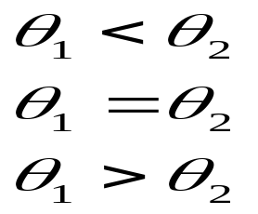
3.2.5 表达式求值
任何一个表达式由操作数、运算符和界限符组成，其中运算符和界限符统称算符。
在运算中任意两个相继出现的算符 和 之间的优先关系至多是：
的优先权低于
的优先权等于
的优先权高于
算符优先法用于表达式求值，主要是根据算符优先关系的规定(参见p.53表3.1)来实现对表达式的编译或解释执行。

Slide 30
在表达式的最左边和最右边各虚设一个“#”构成整个表达式的一对括号。
为实现算符优先算法，可以使用两个工作栈，OPTR和OPND,前者用于寄存运算符，后者用于寄存操作数或运算结果，其基本思想是：
  置操作数栈OPND为空栈，表达式起始符“#”作为运算符栈的栈底元素；
  依次读入表达式中的字符，若是操作数则进OPND栈，若是运算符则和OPTR栈的栈顶运算符比较优先权后作相应操作，直至整个表达式求值完毕（即OPTR的栈顶元素和当前读入字符均为“#”）。

Slide 31
第三章 栈和队列
3.1 栈
  3.1.1 抽象数据类型栈的定义
  3.1.2 栈的表示和实现
3.2 栈的应用举例
3.3 栈与递归的实现
3.4 队列
3.4.1 抽象数据类型队列的定义
3.4.2 链队列—队列的链式表示和实现
3.4.3 循环队列—队列的顺序表示和实现

Slide 32
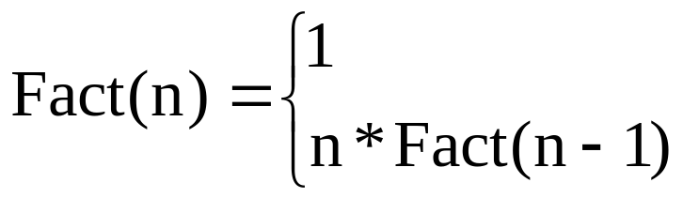
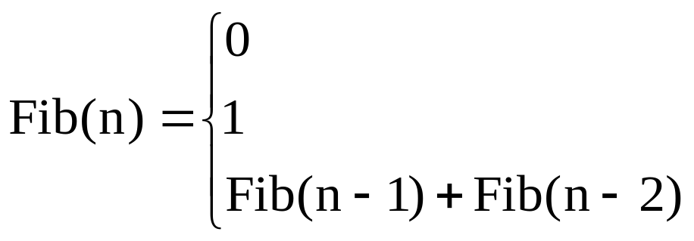
3.3 栈与递归的实现
一个直接调用自己或者通过一系列的调用语句间接地调用自己的函数，称为递归函数。
很多数学函数是递归定义的，如阶乘函数
若n=0
若n>0
2阶Fibonacci数列
若n=0
若n=1
其他情形

Slide 33
n阶Hanoi塔问题
例3-2 假设有3个分别命名为X、Y和Z的塔座，在塔座X上有n个直径大小各不相同、依小到大编号为1, 2, … , n的圆盘。现要求将X轴上的n个圆盘移至塔座Z上并仍按同样顺序叠排，圆盘移动时必须遵循下列规则：
  每次只能移动一个圆盘；
  圆盘可以插在X、Y和Z
  中的任一塔座上；
  任何时刻都不能将一个
  较大的圆盘压在较小的
  圆盘之上。
X
Y
Z

Slide 34
如何实现移动圆盘的操作呢？
当n=1时，将编号为1的圆盘直接从塔座X移至Z上即可；
当n>1时，只需利用塔座Y作为辅助塔座，若能设法将压在编号为n的圆盘之上的n-1个圆盘从塔座X (依照上述法则) 移至塔座Y上，则可先将编号为n的圆盘从塔座X移至塔座Z上，然后再将塔座Y上的n-1个圆盘(依照上述法则) 移至塔座Z上。
如何将塔座Y上的n-1个圆盘移至塔座Z上和原问题具有相同特征，只是问题规模小1，可以用相同方法求解。

Slide 35
求解n阶Hanoi塔的C函数
void hanoi(int n, char x, char y, char z) {
// 将塔座x上按直径由小到大且自上而下编号为1至n的n个
//圆盘按规则搬到塔座z上，y用作辅助塔座。搬动操作
// move(x,n,z)可定义为：printf{“%i. Move disk %i. from %c
//to %c\n”, ++c, n, x, z); c初值为0，对搬动计数
if (n == 1)
move(x, 1, z); //将编号为1的圆盘从塔座x移到z
else {
hanoi(n-1, x, z, y); //将x上编号为1至n-1的圆盘移至y, z为辅助塔
move(x, n, z); //将编号为n的圆盘从塔座x移到z
hanoi(n-1, y, x, z); //将y上编号为1至n-1的圆盘移至z, x为辅助塔
}
}

Slide 36
调用函数与被调用函数的
链接与信息交换 (1)
在运行被调用函数之前，系统完成三件事：
将实在参数与返回地址等信息传递给被调用函数；
为被调用函数的局部变量分配存储区；
将控制转移到被调函数的入口。

Slide 37
调用函数与被调用函数的
链接与信息交换 (2)
从被调用函数返回之前，系统也完成三件事：
保存被调用函数的计算结果；
释放被调用函数的数据区；
依照被调用函数保存的返回地址将控制转移到调用函数。
参见p.56图3.6

Slide 38
递归函数的运行过程
递归函数的运行过程与多个函数的嵌套调用类似，和每次调用相关的一个重要概念是“层次”。
假设调用递归函数的主函数为第0层，则从主函数调用递归函数为进入第1层，从第i层递归调用本函数为进入第i+1层，反之退出第i层递归应返回至“上一层”。
每层递归所需信息构成一个“工作记录” (包括实在参数，局部变量和上一层的返回地址)，进入一层递归，就产生一个新的工作记录压入栈顶；每退出一层递归，就从栈顶弹出一个工作记录。(参见p.57图3.7)

Slide 39
hanoi(3, x, y, z);
hanoi(1, x, y, z);
move(x, 1, z);
hanoi(2, x, z, y);
move(x, 2, y);
move(x, 3, z);
hanoi(1, z, x, y);
move(z, 1, y);
hanoi(1, y, z, x);
move(y, 1, x);
hanoi(2, y, x, z);
move(y, 2, z);
hanoi(1, x, y, z);
move(x, 1, z);

Slide 40
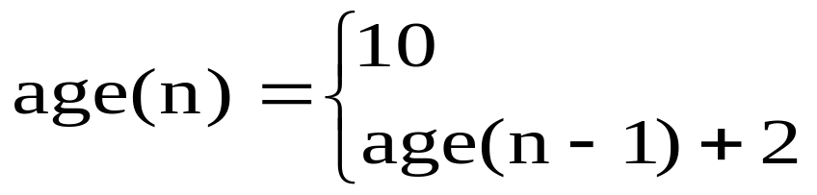
递归函数举例
例1 有5个人，第5个人说他比第4个人大2岁，第4个人说他比第3个人大2岁，第3个人说他比第2个人大2岁，第2个人说他比第1个人大2岁，第1个人说他10岁。请问第5个人多大？
通过分析，我们得到的递归函数是
(n=1)
(n>1)

Slide 41
int age(int n) {
int c;
if (n==1)
c=10;
else
c=age(n-1)+2;
return c;
}
void main() {
printf(“%d”, age(5));
}

Slide 42
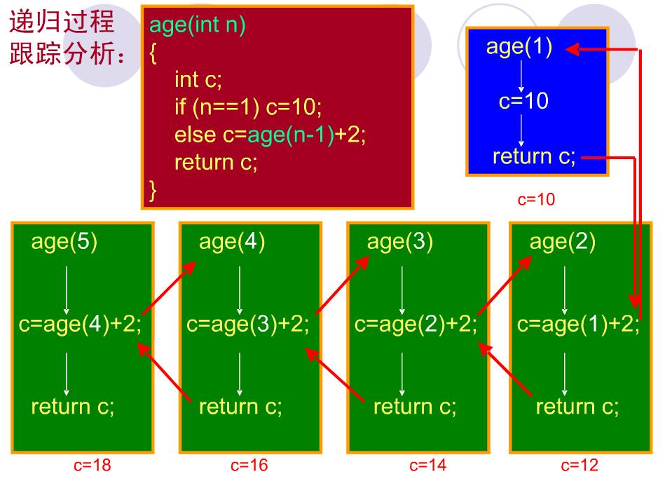

Slide 43
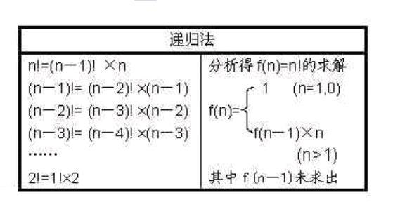
例2 用递归法求n!
实际上递归程序分两个阶段执行：
回推 (调用): 欲求n!，先求(n-1)!->(n-2)!...->1!，若1!已知，则回推结束；
递推 (回代): 知道1!->2!，可求出3!->...->n!

Slide 44
int fact(int n) {
if (n == 0) return 1;
else
return n*fact(n-1);
}
void main() {
int n, y;
printf(“Please enter an integer number:”);
scanf(“%d”, &n);
y=fact(n);
printf(“%d != %d”, n, y);
}

Slide 45
递归程序设计的特点
具备递归出口。递归出口定义了递归的终止条件，当程序的执行使之得到满足时，递归执行过程便终止，有时可能存在几个出口。
在不满足递归出口的情况下，根据所求解问题的性质，将原问题分解成若干子问题，这些子问题的结构与原问题的相同，但规模较小。子问题的求解可以通过以一定方式修改参数进行函数自身调用加以实现。然后将子问题的解组合成原问题的解。调用时，参数的修改必须保证最终递归出口得以满足。

Slide 46
第三章 栈和队列
3.1 栈
  3.1.1 抽象数据类型栈的定义
  3.1.2 栈的表示和实现
3.2 栈的应用举例
3.3 栈与递归的实现
3.4 队列
3.4.1 抽象数据类型队列的定义
3.4.2 链队列—队列的链式表示和实现
3.4.3 循环队列—队列的顺序表示和实现

Slide 47
3.4 队列
3.4.1 抽象数据类型队列的定义
  队列(queue)是限定仅在表的一端进行插入，而在另一端进行删除操作的线性表。允许插入的一端称为队尾(rear)，另一端为队头(front)。
  队列中数据元素的个数表示队列的长度，当队列中没有元素时称为空队列。
  队列的修改是按先进先出的原则进行的，又称为先进先出表（FIFO）。

Slide 48
队列的示意图
出队列
…
入队列
a₁
a₂
a₃
a_{n}
队头
队尾

Slide 49
ADT Queue {
数据对象：D={a_{i}|a_{i} ∈ ElemSet, i=1,2,…,n, n≥0}
数据关系：R₁={<a_{i-1},a_{i}>|a_{i-1},a_{i} ∈ D, i=1,2,…,n}
约定其中a₁端为队列头，a_{n}端为队列尾
基本操作：
InitQueue(&Q)
操作结果：构造一个空队列Q。
DestroyQueue(&Q)
初始条件:队列Q已经存在。
操作结果:队列Q被销毁。
ClearQueue(&Q)
初始条件:队列Q已经存在。
操作结果:将Q清为空队列。
QueueEmpty(Q)
初始条件:队列Q已经存在。
操作结果:若Q为空队列,则返回TRUE,否则FALSE。

Slide 50
QueueLength(Q)
初始条件:队列Q已经存在。
操作结果:返回Q的元素个数,即队列的长度。
GetHead(Q, &e)
初始条件:Q为非空队列。
操作结果:用e返回Q的队头元素。
EnQueue(&Q, e)
初始条件:队列Q已存在。
操作结果:插入元素e为Q的新的队尾元素。
DeQueue(&Q, &e)
初始条件:Q为非空队列。
操作结果:删除Q的队头元素,并用e返回其值。
StackTraverse(Q, visit())
初始条件:Q已存在且非空。
操作结果:从队头到队尾依次对Q的每个数据元素调用visit()。一旦visit()失败,则操作失效。
}ADT Queue

Slide 51
3.4.2 链队列—队列的链式表示和实现
队列有两种存储表示方法：顺序存储和链式存储。
用链表表示的队列简称为链队列，一个链队列需要两个分别指向队头和队尾的指针（称为头指针和尾指针）才能唯一确定。
链队列有头结点，因此判断空的链队列的条件是头指针和尾指针均指向头结点。

Slide 52
// ==== ADT Queue的表示与实现=========
// --- 单链队列—队列的链式存储结构 -------
typedef struct QNode { // 链队列中的结点类型
QElemType data;
struct QNode *next；
}QNode, *QueuePtr;
typedef struct { //链队列
QueuePtr front; //头指针
QueuePtr rear； //尾指针
}LinkQueue；
data next
Q.front
队头
.
.
.
Q.rear
队尾

Slide 53
// ------------基本操作的算法描述（部分）--------------//
Status InitQueue(LinkQueue &Q) {
    //构造一个空队列Q
    Q.front=Q.rear=(QueuePtr)malloc(sizeof(QNode));
    if (!Q.front) exit(OVERFLOW); //存储分配失败
    Q.front->next = NULL;
    return OK;
    }

Slide 54
Status DestroyQueue(LinkQueue &Q) {
    //销毁队列Q
    while (Q.front) {
    Q.rear = Q.front->next;
    free(Q.front);
    Q.front = Q.rear;
    }
    return OK;
    }

Slide 55
Status ClearQueue(LinkQueue &Q) {
    //将Q清为空队列
    Q.rear=Q.front;
    return OK;
    }

Slide 56
Status QueueEmpty(LinkQueue Q) {
// 若队列Q为空,则返回TRUE,否则返回FALSE
    if (Q.front==Q.rear)
    return TRUE;
    else
    return FALSE;
    }

Slide 57
int QueueLength(LinkQueue Q) {
//返回Q的元素个数,即队列的长度
int i=0; // i为计数器
QNode *q=Q.front->next;
while (!q) {
i++;
q=q->next;
}
return i;
}

Slide 58
Status GetHead(LinkQueue Q, QElemType &e) {
// 若队列Q不为空，则用e返回其队头元素，并
//返回OK，否则返回ERROR
if (Q.front==Q.rear)
return ERROR;
else
e=Q.front->next->data;
return OK;
}

Slide 59
Status EnQueue(LinkQueue Q, QElemType &e) {
// 插入元素e为Q的新的队尾元素
p=(QueuePtr)malloc(sizeof(QNode));
if (!p) exit(OVERFLOW); //存储分配失败
p->data = e; p->next = NULL;
Q.rear->next = p;
Q.rear = p; //队尾指针指向新的队尾元素
return OK;
}

Slide 60
Status DeQueue(LinkQueue Q, QElemType &e) {
// 若队列不为空,则删除队头元素,用e返回其值,并返回
// OK,否则返回ERROR
if (Q.front == Q.rear) return ERROR;
p=Q.front->next; //p指向队头元素
e=p->data;
Q.front->next=p->next; //删除队头元素
//一般情况下无须调整Q.rear,可是假如原来队列
//中只有一个元素??
if (Q.rear==p) Q.rear=Q.front;
free(p);
return OK;
}

Slide 61
3.4.3 循环队列—队列的顺序表示和实现
队列的顺序存储结构中用一组地址连续的存储单元依次存放从队头到队尾的元素。
附设两个指针front和rear分别指示队头元素的位置和队尾元素的下一个位置。
初始化建空队列时令front=rear=0,插入新的队尾元素时尾指针增1，删除队头元素时头指针增1。参见p.63图3.12

Slide 62
因为在对队列的操作中，头尾指针只增加不减小，导致被删除元素的空间永远无法重新利用。尽管队列中实际的元素个数可能远远小于存储空间的规模，但仍不能做入队列操作，该现象称为“假上溢”。
克服“假上溢”现象的方法是将顺序队列想象为一个首尾相接的圆环，称之为循环队列。
1
0
Q.front
maxsize-1
队列
Q.rear

Slide 63
循环队列中无法通过Q.front=Q.rear来判断队列“空”还是“满” (参见p.64图3.14)。解决此问题的方法至少有三种：
    另设一个标志位以区别队列的“空”和“满”。
    使用一个计数器记录队列中元素的总数（实际上是队列长度）。
    少用一个元素的空间，约定以“队列头指针在队列尾指针的下一位置（指环状的下一位置）上”作为队列呈“满”状态的标志。（在后续算法中我们使用这种方法）

Slide 64
// --- 循环队列—队列的顺序存储结构 -------
#define MAXQSIZE 100 //最大队列长度
typedef struct { //循环队列
QElemType *base; //初始化的动态分配存储空间
int front; //头指针，队列不为空时指向
//队列头元素
int rear； //尾指针，队列不为空时指向
//队列尾元素的下一位置
}SqQueue；

Slide 65
// ------循环队列的基本操作的算法描述（部分）----//
Status InitQueue(SqQueue &Q) {
//构造一个空循环队列Q
  Q.base=(QElemType *)malloc(
  MAXQSIZE*sizeof(QElemType));
  if (!Q.base) exit(OVERFLOW);
  Q.front=Q.rear=0;
  return OK;
  }

Slide 66
// ------循环队列的基本操作的算法描述（部分）----//
Status DestoryQueue(SqQueue &Q) {
//销毁循环队列Q
  if (Q.base==NULL)
  return ERROR;
  free(Q.base);
  return OK;
}

Slide 67
Status ClearQueue(SqQueue &Q) {
//将循环队列Q清为空队列
if (Q.base==NULL) //队列Q不存在
return ERROR;
else
Q.front=Q.rear;
return OK;
}

Slide 68
Status QueueEmpty(SqQueue Q) {
//判断循环队列Q是否为空
if (Q.front==Q.rear)
return TRUE;
return FALSE;
}

Slide 69
int QueueLength_M1(SqQueue Q) {
//返回循环队列Q的元素个数
int count=0； // count为计数器
int q=Q.front; //q指向队头指针
while (q!=Q.rear) {
count++;
q=(q+1)%MAXQSIZE;
}
return count;
}

Slide 70
int QueueLength_M2(SqQueue Q) {
//返回循环队列Q的元素个数
return (Q.rear-Q.front+MAXQSIZE)%MAXQSIZE;
}

Slide 71
Status GetHead(SqQueue Q, QElemType &e) {
// 若循环队列Q不为空，则用e返回其队头元素，并
//返回OK，否则返回ERROR
if (Q.front==Q.rear) return ERROR;
e=Q.base[Q.front];
return OK;
}

Slide 72
Status EnQueue(SqQueue &Q, QElemType &e) {
// 插入元素e为Q的新的队尾元素
if ((Q.rear+1)%MAXQSIZE == Q.front) //队列满
return ERROR;
Q.base[Q.rear]=e;
Q.rear = (Q.rear+1) % MAXQSIZE; //调整尾指针
return OK;
}

Slide 73
Status DeQueue(SqQueue &Q, QElemType &e) {
// 若循环队列Q不为空，则删除Q的队头元素，并用e返回
//其值,并返回OK，否则返回ERROR
if (Q.front==Q.rear) return ERROR; //队列为空
e=Q.base[Q.front];
Q.front = (Q.front+1) % MAXQSIZE; //调整头指针
return OK;
}

Slide 74
循环队列中需要注意的几点:
如果Q.front==Q.rear，则可以判断循环队列为空
如果 (Q.rear + 1)%MAXQSIZE==Q.front，则可以判断循环队列为满
无论是对循环队列进行插入或删除元素时，均可能涉及到尾指针或头指针的调整（非简单地对指针进行+1操作），即
Q.rear=(Q.rear+1)%MAXQSIZE 或
Q.front=(Q.front+1)%MAXQSIZE

Slide 75
教材P.64上函数int QueueLength(SqQueue Q){…}中如何理解 (Q.rear-Q.front+MAXQSIZE)%MAXQSIZE即为循环队列的长度
  当Q.rear>Q.front时，循环队列长度=Q.rear-Q.front；
  当Q.rear<Q.front时，循环队列长度=(Q.rear-Q.front+MAXQSIZE)
  综合考虑以上两种情况，循环队列长度（任何情况下）=(Q.rear-Q.front+MAXQSIZE)%MAXQSIZE

Slide 76
复 习
栈的特点: 运算受限 LIFO
栈的存储结构
  顺序栈: 定义、如何判断栈空、栈满、做入栈、出栈操作
  链栈: 特点(无头结点)、如何判断栈空、如何做入栈、出栈操作
  栈的应用: 表达式求值、迷宫求解

Slide 77
复 习
队列的特点: 运算受限 FIFO
队列的存储结构
  循环队列: 定义、如何判断循环队列空、循环队列满、做入队、出队操作
  链队列: 特点(队头指针和队尾指针唯一确定，有头结点)、如何做入队、出队操作

Slide 78
复 习 题
B
栈和队列具有相同的______。
A. 抽象数据类型 B. 逻辑结构
C. 存储结构 D. 运算
若元素a、b、c、d、e、f依次进栈，允许进栈、退栈操作交替进行，但不允许连续三次退栈工作，则不可能得到的出栈序列是_______。
A. dcebfa B. cbdaef
C. bcaefd D. afedcb
D

Slide 79
复 习 题
已知一个栈的进栈序列是1,2,3,…,n，其输出序列是p₁,p₂,p₃,…,p_{n}，若p₁=n，则p_{i}的值是____。
A. i B. n-i C. n-i+1 D. 不确定
设n个元素的进栈序列是1,2,3,…,n，其输出序列是p₁,p₂,p₃,…,p_{n}，若p₁=3，则p₂的值是____。
A. 一定是2 B. 一定是1
C. 不可能是1 D. 以上都不对
C
C

Slide 80
复 习 题
经过以下队列运算后，队头的值是______。
    InitQueue(Q);EnQueue(Q,a);EnQueue(Q,b);
    EnQueue(Q,c); DeQueue(Q, e);
A. a B. b C. 1 D. 0
设循环队列中数组的下标是0 ~ N-1，其头尾指针分别为f和r，则其元素个数为______。
A. r - f B. r - f -1
C. (r - f )%N+1 D. (r – f + N) %N
B
D

Slide 81
复 习 题
若用一个大小为6的数组来实现循环队列，且当前rear和front的值分别为0和3，当从队列中删除一个元素，再加入两个元素后，rear和front的值分别是______。
A. 1和5 B. 2和4 C. 4和2 D. 5和1
判定一个循环队列Q(存放元素位置0 ~ QueueSize-1)队满的条件是______。
A. Q.front==Q.rear B. Q.front+1==Q.rear
C. Q.front==(Q.rear+1)%QueueSize
D. Q.rear==(Q.front+1)%QueueSize
B
C

Slide 82
复 习 题
假设用Q[0..M]实现循环队列，Q[f]、Q[r]分别为队头元素的前一个位置和队尾元素位置。若用(r+1)%(M+1)==f 作为队满的标志，则______。
A. 可用f == r作为队空的标志
B. 可用f > r作为队空的标志
C. 可用(f+1)%(M+1) == r作为队空的标志
D. 队列中最多可以有M+1个元素
A

Slide 83
复 习 题
最不适合用做链队列的链表是______。
A. 只带队头指针的非循环双链表
B. 只带队头指针的循环双链表
C. 只带队尾指针的循环双链表
D. 只带队尾指针的循环单链表
A

Slide 84
复 习 题
设栈S和队列Q的初始状态为空，元素e1~e6依次通过栈S，每个元素出栈后即进入队列Q，若6个元素出队的序列是e2,e4,e3,e6,e5,e1,则栈S的容量至少应该是______。
A. 5 B. 4 C. 3 D. 2
C

Slide 85
复 习 题
若用Q[1]~Q[m]作为非循环顺序队列的存储空间，则最多只能执行______次入队操作。
若用Q[1]~Q[100]作为循环队列的存储空间，Q[f]、r分别表示队头元素和下一个插入位置，则当f=70, r=20时，队列中共有_____ 个元素。
m
50

Slide 86
复 习 题
判断以下叙述的正确性。
  顺序栈中元素值的大小是有序的。
  在n个元素进栈以后，它们的出栈顺序和进栈顺序一定正好相反。
  栈顶元素和栈底元素有可能是同一个元素。
  若用s[1]~s[m]表示顺序栈的存储空间，则对栈的进栈和出栈操作最多只能进行m次。
  栈是一种对进栈、出栈操作的次序作了限制的线性表。
( ✗ )
(✓)
( ✓ )
( ✗ )
( ✗ )

Slide 87
复 习 题
判断以下叙述的正确性。
  n个元素入队的顺序和出队的顺序总是一致的。
  若采用“队头指针和队尾指针的值相等”作为循环队列为空的标志，则在设置一个空队列时，只需将队头指针和队尾指针赋同一个值，不管什么值（只要在其取值范围内）都可以。
  无论是顺序队列，还是链队列，插入和删除运算的时间复杂度都是O(1)。
  若用不带头结点的非循环单链表来表示链式队列，则可以用“队头指针和队尾指针的值相等”作为队空的标志。
( ✓ )
( ✓ )
( ✓ )
( ✗ )

Slide 88
复 习 题
假设以不带头结点的单循环链表表示队列，并且只设一个指针rear指向队尾结点，但不设头指针，请写出相应的队初始化、入队和判断队空的算法。

Slide 89
复 习 题
typedef struct QNode{ //结点结构
ElemType data;
struct QNode *next;
}QNode, *QueuePtr;
typedef struct{ //只设尾指针的单链表表示队列
QueuePtr rear;
}LinkQueue;

Slide 90
复 习 题
Status InitLinkQueue(LinkQueue &rear) {
//初始化队列
rear = NULL; //不带头结点
}

Slide 91
复 习 题
Status EnLinkQueue(LinkQueue &rear, ElemType e) {
//对元素e做入队操作
LinkQueue s = (LinkQueue)malloc(sizeof(ElemType));
if (!s) exit(OVERFLOW);
s->data=e;
if (rear !=NULL) {//原队列不为空
s->next=rear->next; rear->next = s;
} else {//原队列为空
s->next=s; }
rear = s;
return OK;
}

Slide 92
复 习 题
Status DeLinkQueue(LinkQueue &rear, ElemType &e) {
//做出队操作
if (rear==NULL) return ERROR; //队空
if (rear->next==rear) { //原队列只有一个结点
e = rear->data; free(rear);
} else { //原队列含有多于一个结点
p=rear->next; e=p->data; rear->next=p->next; free(p);
}
return OK;
}

Slide 93
复 习 题
Status LinkQueueEmpty(LinkQueue rear) {
//判断队列是否为空
return (rear==NULL);
}

